Slide 1

Loopar
Richard Chalk, Systementor AB

Slide 2



I ett nötskal…
C# Book Online
Nu kommer vi att diskutera ännu en mycket kraftfull funktion i C#-språket:
Loopar
Loopar gör det möjligt att upprepa delar av koden flera gånger.
Vi kommer att diskutera fyra typer av loopar
1. While
2. Do While
3. For
4. Foreach
En Iteration betyder en upprepning
Man bryter ur en loop med break;
Man hoppar till nästa iteration med continue;
https://education.systementor.se
Notes:
2

Slide 3

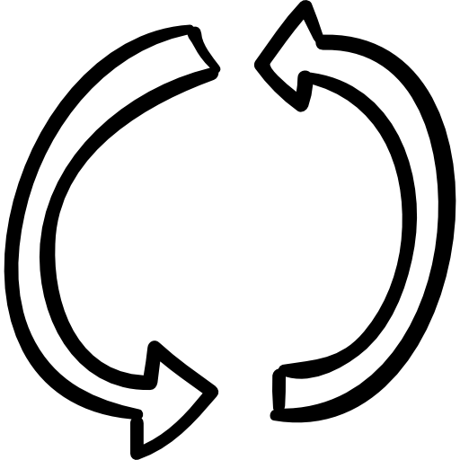
While
Den första typen av loop vi ska prata om är while loopen.
En while-loop kommer att upprepa viss kod om och om igen… så länge som ett visst villkor är sant
While loopar är konstruerade på ett sätt som liknar väldigt mycket en if-sats:
int x = 1;
while (x <= 10)
{
Console.WriteLine(x);
x++;
}
https://education.systementor.se
Notes:
Det börjar med att variabeln x är 1.
Programmet kontrollerar sedan villkoret i while-loopen och frågar: "är x mindre än eller lika med 10?"
Detta är sant, så det som finns inuti while-loopen körs.
Det skriver ut värdet av x, vilket är 1, och ökar sedan x (lägger till 1 på det).
När det når slutparentesen, har det avslutat while-loopen och går tillbaka till början av loopen och kontrollerar villkoret igen.
Den här gången har x dock ändrats. Det är nu 2.
Villkoret är fortfarande sant (2 är fortfarande mindre än eller lika med 10) och loopen upprepas igen, skriver ut "2" och ökar x till 3.
Detta kommer att hända totalt 10 gånger, tills x ökar till 11.
När programmet kontrollerar om 11 är mindre än eller lika med 10, är inte villkoret längre sant, och exekveringsflödet hoppar förbi slutet av loopen.
VIKTIGT
=====
En sak att komma ihåg är att det är lätt att få en bugg i koden som gör att villkoret för en loop aldrig uppfylls. Tänk dig om raden x++; inte fanns där. Programmet skulle fortsätta upprepa loopen, och varje gång skulle x fortfarande vara 1. Programmet skulle aldrig avslutas! Det här problemet är tillräckligt vanligt för att få sitt eget namn:
en oändlig loop.
Vid tidpunkten du är klar med att göra ditt första riktiga program, kommer du att vara den stolta författaren till åtminstone en oändlig loop. Det händer.
3

Slide 4



While forts.
Det är också möjligt att använda loopar för att kontrollera användare input.
Användaren
kommer inte
vidare i koden tills en korrekt siffra har skrivits i!
int playersNumber = -1;
while (playersNumber < 0 || playersNumber > 10)
{
Console.Write("Enter a number between 0 and 10: ");
string playerResponse = Console.ReadLine();
playersNumber = Convert.ToInt32(playerResponse);
}
Console.WriteLine($"Well done! Your number was: {playersNumber}");
https://education.systementor.se
Notes:
Eleverna skriver av denna kod
===================
En viktig sak att komma ihåg med en while-loop är att den kontrollerar villkoret INNAN den ens går in i loopen.
Så om villkoret inte uppfylls från början kommer den aldrig att gå in i loopen.
I exemplet ovan är det viktigt att vi initialiserar "playersNumber" till -1,
Eftersom om vi hade börjat med 0, skulle exekveringsflödet ha hoppat över hela blocket med while-loopen och spelaren skulle aldrig ha kunnat välja ett nummer.
4

Slide 5

Do-While
Kom ihåg att en while loop först kontrollerar villkoret för att se om det uppfylls, och om inte, kan den potentiellt hoppa över hela loopen.
do-while-loopen kommer alltid
att utföras åtminstone en gång
int playersNumber;
do
{
Console.Write("Enter a number between 0 and 10: ");
string playerResponse = Console.ReadLine();
playersNumber = Convert.ToInt32(playerResponse);
}
while (playersNumber < 0 || playersNumber > 10);
Console.WriteLine($"Well done! Your number was: {playersNumber}");
Villkoret kontrolleras först efter första iterationen
https://education.systementor.se
Notes:
Detta är användbart om du försöker ställa in vissa saker första gången genom loopen och du vet att det behöver utföras åtminstone en gång.
Låt oss återbesöka det senaste exemplet, eftersom det är en perfekt kandidat för en do-while-loop.
Kom ihåg, vi behövde ställa in spelarens nummer till -1 för att tvinga den att gå igenom loopen åtminstone en gång?
Genom att använda en do-while-loop löser vi behovet av det:
5

Slide 6
For
For loopar är mycket vanliga inom programmering.
De är ett enkelt sätt att göra räknande loopar, och vi kommer att se hur användbara de är igen i nästa sektion med arrayer/listor.
For loopar är lite mer komplicerade att ställa in eftersom de kräver tre komponenter inom parenteserna.
Den är strukturerad på följande sätt:
1
2
3
for ( int x = 1; x <= 10; x++ )
{
Console.WriteLine(x);
}
1. Ställ in ett värde
2. Villkor
3. Vad händer efter iteration
https://education.systementor.se
Notes:
Observera att vi kan deklarera och initialisera en variabel direkt i for-loopen, precis som vi gör här, med "int x = 1;".
En av anledningarna till varför den här typen av loop är så populär är att den separerar loop-logiken från det du faktiskt gör med talet.
Istället för att ha x++-instruktionen inuti loopen och deklarera variabeln innan loopen, packas allt detta in i loopens styrningsmekanism,
vilket gör det du faktiskt försöker åstadkomma tydligare.
En annan cool sak att påpeka är att allt du kan göra med en typ av loop kan du också göra med de andra två.
Ofta är en typ av loop renare och lättare att förstå än de andra, men de kan alla göra samma saker.
Om plötsligt C#-världen saknade while-nyckelord och du bara hade for-loopar kvar, skulle du klara dig.
På grund av detta bör du välja den loopmekanism som skapar kod som är lättast att förstå.
6

Slide 7
Foreach
Foreach loopar är speciellt användbara när det gäller arrayer och listor. Så kallade Collections.
Med foreach kan man loopa igenom varje item i en collection.
Den är strukturerad på följande sätt:
string text = "Detta är min text";
foreach (char letter in text )
{
Console.WriteLine(letter);
}
1
2
3
Obs: en sträng är egentligen en
array av char!
1. Datatyp
2. Ett namn vi väljer
3. Collection att titta i
https://education.systementor.se
Notes:
Vi kommer att prata mycket mer om arrayer/listor i nästa presentation
Övning
======
Fråga eleverna om de kan skriva denna loop med en FOR loop (istället för FOREACH) – Se lösning nedan
for (int i = 0; i < text.Length; i++)
{
Console.WriteLine(text[i]);
}
7

Slide 8

Break
En annan cool sak du kan göra med en loop är att bryta ut ur den när som helst du vill.
Ibland, när du arbetar igenom en loop, når du en punkt där du vet att det inte är meningsfullt att fortsätta med loopen.
Du kan hoppa ut ur en loop när som helst med nyckelordet break
Det gör man på följande sätt:
int breakHere = 54;
for (int x = 1; x <= 100; x++)
{
Console.WriteLine(x);
if (x == breakHere)
break;
}
Vilka siffror skrivs ut av denna for loop?
https://education.systementor.se
Notes:
Den här koden kommer bara att fortsätta tills den når 54, vid vilken punkt if-satsen fångar upp den och skickar den ut ur loopen.
Detta är inte ett särskilt praktiskt exempel, men det är en bra illustration av hur du kan använda break-kommandot.
När vi börjar loopen förväntar vi oss helt att nå 100, men sedan inser vi vid någon punkt att det finns ett kritiskt problem
(eller alternativt har vi hittat det resultat vi letade efter) och vi kan ignorera resten av loopen.
Ett till exempel
===========
while (true)
{
Console.Write("What is thy bidding, my master? ");
string input = Console.ReadLine();
if (input == "quit" || input == "exit")
break;
}
8

Slide 9
Continue
På liknande sätt som break kommandot finns det ett annat kommando som, istället för att helt komma ut ur loopen, hoppar framåt till nästa iteration och kontrollerar villkoret igen.
Med andra ord fortsätter den till nästa iteration av loopen utan att avsluta den nuvarande.
Detta görs med hjälp av nyckelordet continue
Det gör man på följande sätt:
for (int x = 1; x <= 10; x++)
{
if (x == 3)
continue;
Console.WriteLine(x);
}
Vilka siffror skrivs ut av denna for loop?
https://education.systementor.se
Notes:
I det här kodexemplet kommer alla nummer att skrivas ut med undantag för ett.
Talet 3 hoppas över på grund av continue-instruktionen.
När den når den punkten hoppar den tillbaka, kör x++-delen av loopen,
kontrollerar villkoret x < 10 igen och fortsätter sedan med nästa cykel genom loopen.
9

Slide 10
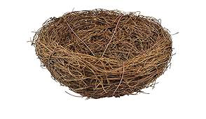
Nesting
På liknande sätt som med if satser är det möjligt att bädda in loopar.
…och att placera
if satser inuti loopar och loopar inuti
if satser.
Detta kallas för nesting
Skriv denna kod:
for (int row = 0; row < 5; row++)
{
for (int column = 0; column < 10; column++)
Console.Write("*");
Console.WriteLine();
}
Vad skrivs ut av denna for loop?
https://education.systementor.se
Notes:
Jag bör nog nämna (eftersom jag är säker på att du undrar) att programmerare verkar älska 0-baserad indexering,
vilket innebär att vi älskar att börja räkna från 0.
(Det finns faktiskt en bra anledning till detta, som vi kommer att titta lite närmare på när vi tittar på arrayer i nästa sektion.)
Jag börjar med rad och kolumn vid 0 och går upp till det antal jag vill ha (10 i det här fallet), men utan att inkludera det.
Det gör det 10 gånger.
Du kan göra det genom att börja vid 1 och använda rad <= 10 istället, men det jag skrev är mer typiskt för en programmerare.
10

Slide 11
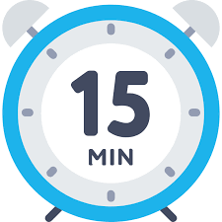
Övning
Skriv koden för denna:
*
**
***
****
*****
******
*******
********
*********
**********
I’m hiding!
for (int row = 0; row < 10; row++)
{
for (int column = 0; column < row + 1; column++)
Console.Write("*");
Console.WriteLine();
}
https://education.systementor.se
Notes:
11

